Slide 1
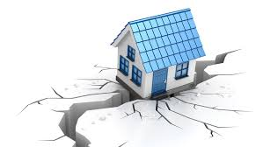
Što je osiguranje?
Kako se osigurati od rizika potresa?
Izradila: Ivana Prezzi, dipl.oec.

Slide 2
Ugovor o osiguranju je ugovor između osiguranika i osiguravajućeg društva uz ugovorenu naknadu takozvanu premiju osiguranja. Osiguravajuća kuća/osiguravatelj se obvezuje u slučaju nastanka osiguranog događaja, isplatiti osiguraniku ili nekoj trećoj osobi ugovoreni iznos financijske naknade.

Slide 3
Vrste osiguranja:
životno osiguranje
dobrovoljno mirovinsko osiguranje
osiguranje od posljedica nezgode
osiguranje motornih vozila
osiguranje imovine od požara, potresa, poplave...

Slide 4
Osiguranje imovine
Postoje neke materijalne stvari koje su za nas iznimno vrijedne. Kako bismo spriječili određeni materijalni gubitak, možemo osigurati imovinu od požara, potresa, poplave, nezgode, provale i sl. Već sama odluka o osiguranju poručuje da ste upoznati s pojmom rizika. Rizik je jasno naveden u ugovoru o osiguranju, a njegovom realizacijom nastaje osigurani slučaj, odnosno šteta po vašu imovinu, zdravlje ili život.

Slide 5
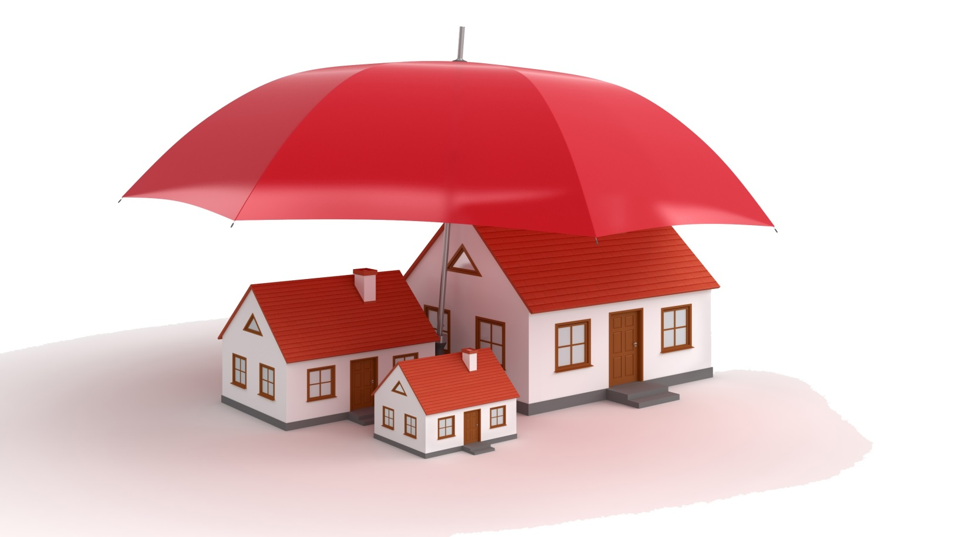
Premija osiguranja ovisi o:
- osiguranoj vrijednosti
- duljini trajanja osiguranja
- svojstvima osiguranog predmeta

Slide 6
Polica osiguranja
- ugovor između osiguravatelja i osiguranika
- generalna
- pojedinačna

Slide 7
Rizik
- osnovni
- dopunski
- ratni i politički

Slide 8
Naknada štete
- između osiguranog rizika i štete postoji uzročna veza
- osiguranik nije kriv
- ispunjeni uvjeti iz ugovora

